Slide 1
Histórias Mal Contadas DEMO
Feito por B2 Studios:
Breno Alexandre Santana Silva
Breno Menezes Araujo

Slide 2
História e Narrativa
Histórias Mal Contadas é um jogo de terror e aventura do estilo narrative-driven experimental adventure e roguelike;
Conta a história do protagonista, um Padre que acorda no porão de monastério, em um local desconhecido, sem memória, e em busca de respostas.
Sem muitas opções, buscando formas de sair ele acaba libertando um antigo mal um dia aprisionado. Sobreviver é seu único extinto. Recuperar sua Fé e achar respostas é sua vontade.

Slide 3



Identidade Visual
Jogador Inimigos
Sprites do jogo FAITH: The Unholy Trinity

Slide 4
Identidade Visual
Jogador
Inimigos
Sprites do jogo FAITH: The Unholy Trinity

Slide 5
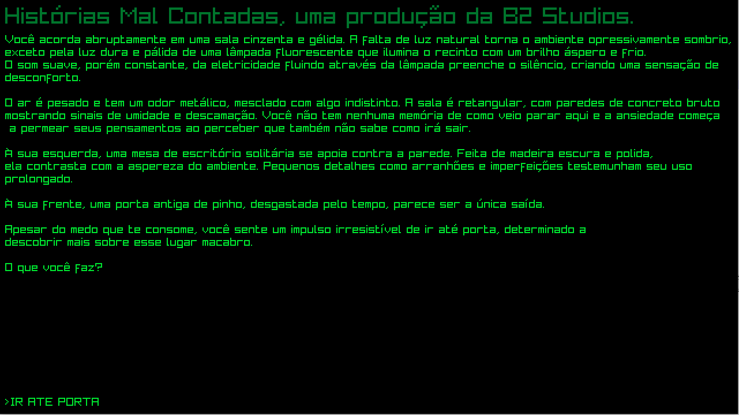
Nível 1

Slide 6
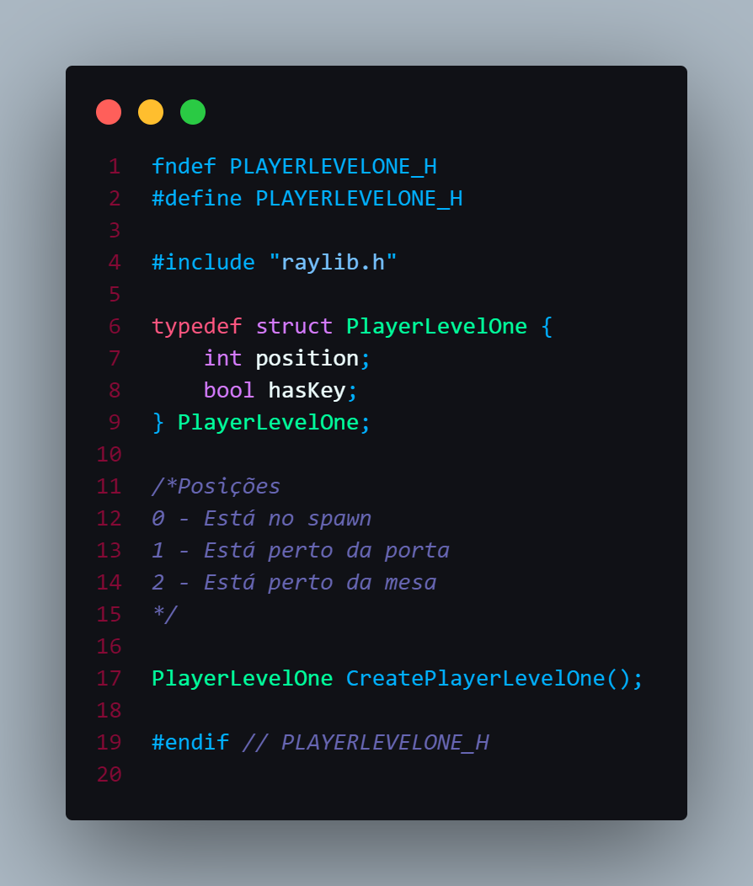
Structs

Slide 7
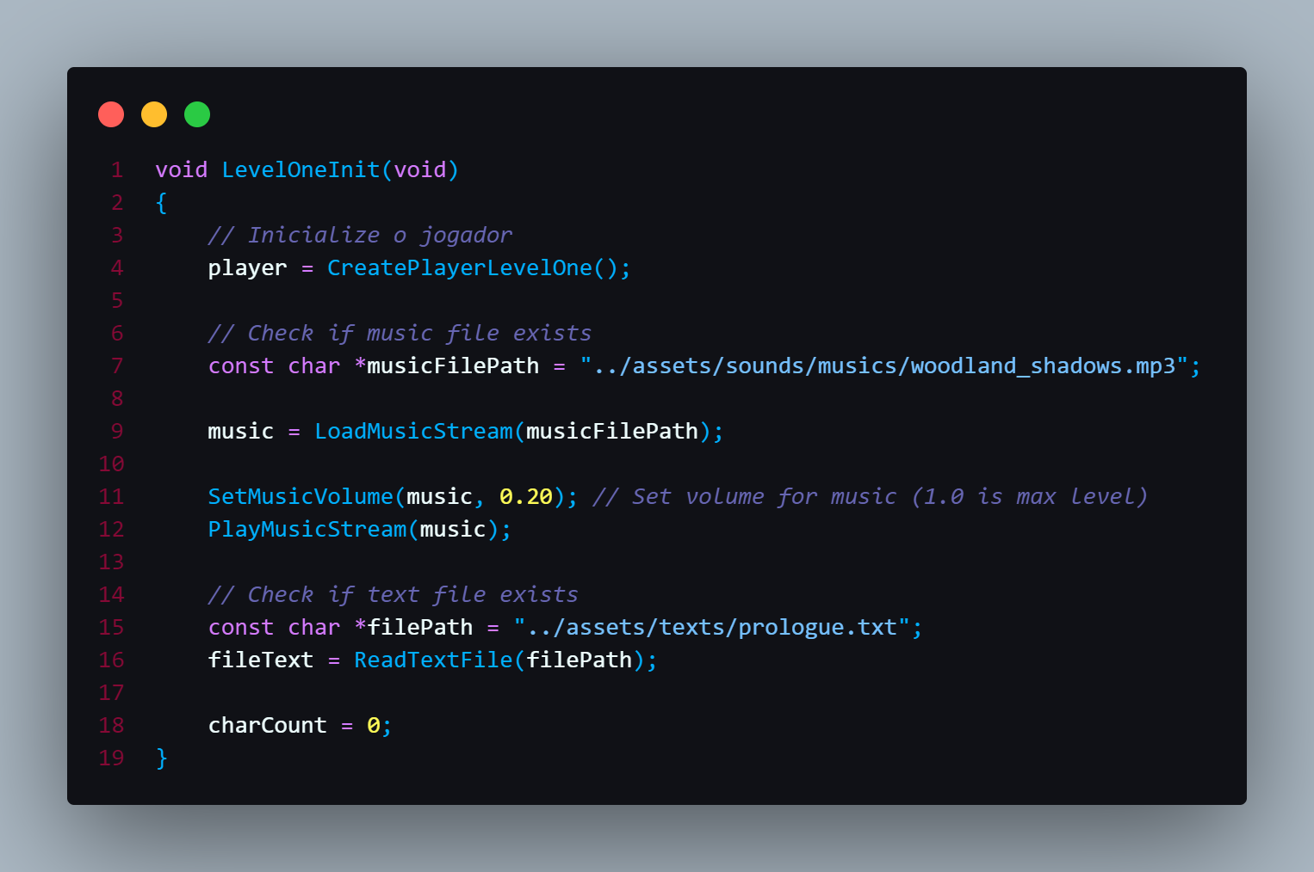
Ponteiros

Slide 8
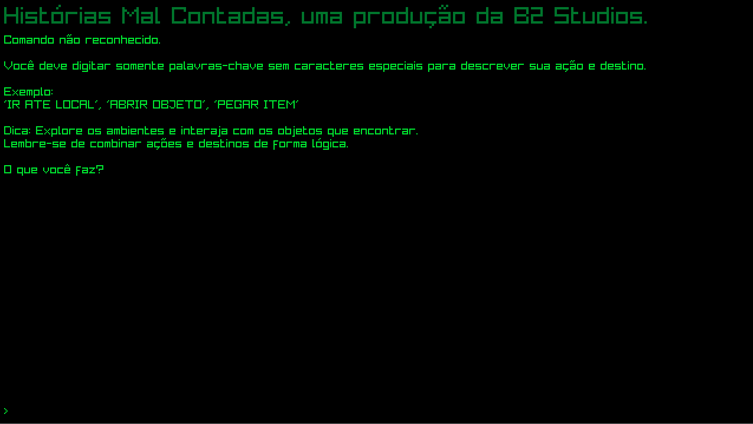
Nível 1

Slide 9
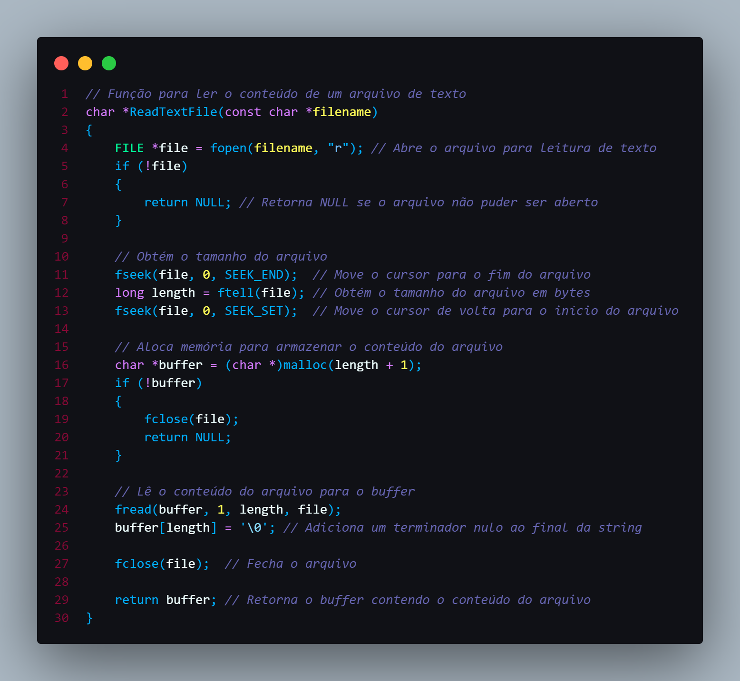
Manipulação de Vetores e Strings

Slide 10
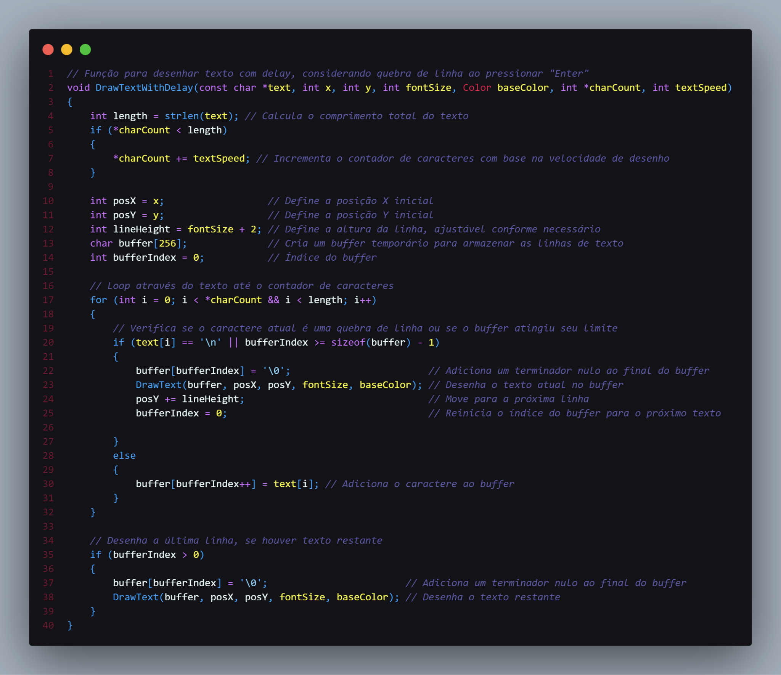
Passagem de Estruturas por Referência

Slide 11
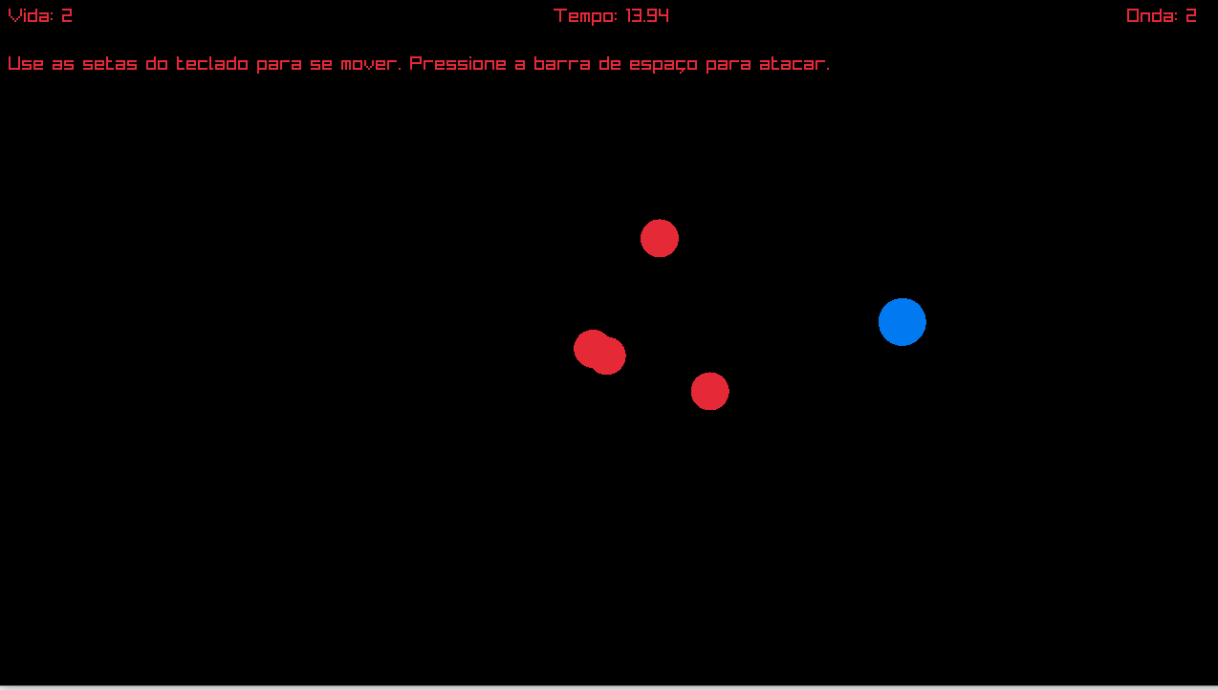
Nível 2

Slide 12
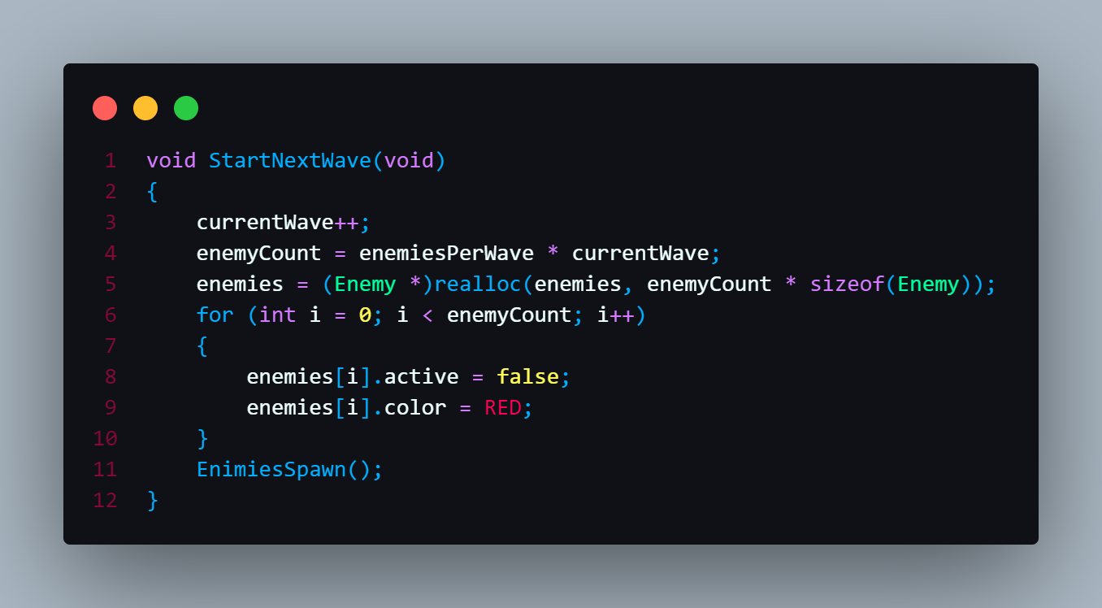
Alocação Dinâmica de Memória

Slide 13

Nível 2

Slide 14
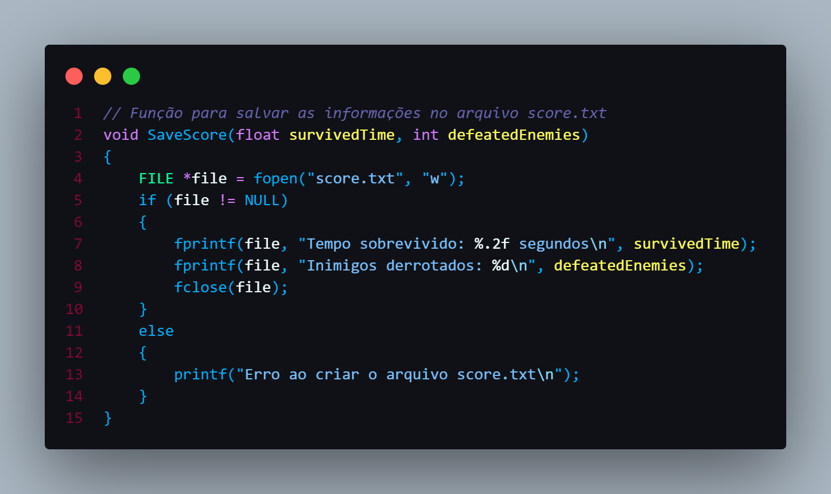
Salvar e Carregar Dados do Jogo

Slide 15
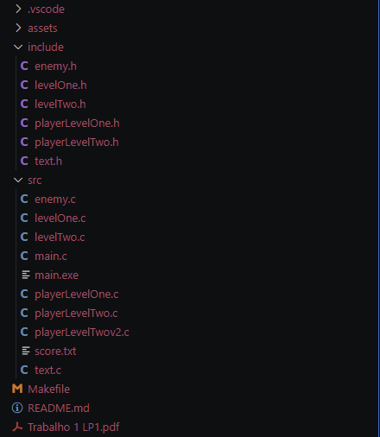
Diferencial
Evolução Gráfica e Atmosfera Imersiva:
A cada fase, o jogo aprimora seus gráficos.
A atmosfera torna-se progressivamente mais imersiva.
Organização e Encapsulamento dos Arquivos do Jogo:
Estrutura organizada dos arquivos para facilitar o desenvolvimento e a manutenção.
Encapsulamento eficaz para proteger os dados e melhorar a performance.
Documentação e Imagens:
Documentação técnica dos conceitos, funcionalidades, inovações e gerenciamento de escopo.
Imagens ilustrativas das telas do jogo.

Slide 16
Inspirações
Não tenho boca e preciso gritar (I Have No Mouth, and I Must Scream) - Harlan Ellison;
Stories Untold;
Hellblade Senua Sacrifice;
Faith: The Unholy Trilogy.

Slide 17



Obrigado pela atenção!
Escaneie o QR Code para jogar!

